Slide 1


Kinh Thánh Đối Đáp
Số 20 (Số cũ 529)
NHIỆM MẠNG TRỌNG YẾU CỦA TÍN ĐỒ
nhacthanh.vn

Slide 2
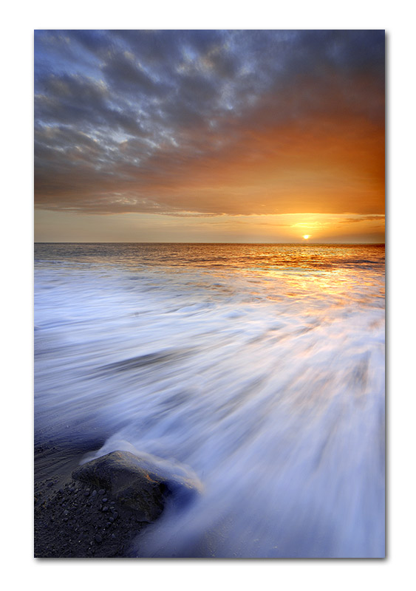
Mười một môn đồ đi qua xứ Ga-li-lê, lên hòn núi mà Đức Chúa Jêsus đã chỉ cho.

Slide 3
Khi môn đồ thấy Ngài, thì thờ lạy Ngài; nhưng có một vài người nghi ngờ.

Slide 4
Đức Chúa Jêsus đến gần, phán cùng môn đồ như vầy: Hết cả quyền phép ở trên trời và dưới đất đã giao cho ta

Slide 5
Vậy, hãy đi dạy dỗ muôn dân, hãy nhân danh Đức Cha, Đức Con, và Đức Thánh Linh mà làm phép báp-têm cho họ

Slide 6
Và dạy họ giữ hết cả mọi điều mà ta đã truyền cho các ngươi. Và nầy, ta thường ở cùng các ngươi luôn cho đến tận thế.

Slide 7
Ngài phán: Có lời chép rằng Đấng Christ phải chịu đau đớn dường ấy, ngày thứ ba sẽ từ kẻ chết sống lại

Slide 8
Và người ta sẽ nhân danh Ngài mà rao giảng cho dân các nước sự ăn năn để được tha tội, bắt đầu từ thành Giê-ru-sa-lem

Slide 9
Các ngươi làm chứng về mọi việc đó; ta đây, sẽ ban cho các ngươi điều Cha ta đã hứa

Slide 10
Còn về phần các ngươi, hãy đợi trong thành cho đến khi được mặc lấy quyền phép từ trên cao.

Slide 11
Vậy, những người nhóm tại đó thưa cùng Ngài rằng: Lạy Chúa, có phải trong lúc nầy Chúa sẽ lập lại nước Y-sơ-ra-ên chăng?

Slide 12
Ngài đáp rằng: Kỳ hạn và ngày giờ mà Cha đã tự quyền định lấy, ấy là việc các ngươi chẳng nên biết

Slide 13
Nhưng khi Đức Thánh Linh giáng trên các ngươi, thì các ngươi sẽ nhận lấy quyền phép

Slide 14
Và làm chứng về ta tại thành Giê-ru-sa-lem, cả xứ Giu-đê, xứ Sa-ma-ri, cho đến cùng trái đất.

Slide 15
Ngài phán bấy nhiêu lời rồi, thì được cất lên trong lúc các người đó nhìn xem Ngài, có một đám mây tiếp Ngài khuất đi, không thấy nữa.

Slide 16
Tôi mắc nợ cả người Gờ-réc lẫn người dã man, cả người thông thái lẫn người ngu dốt.

Slide 17
Ấy vậy, hễ thuộc về tôi, thì tôi cũng sẵn lòng rao Tin lành cho anh em, là người ở thành Rô-ma

Slide 18
Thật vậy, tôi không hổ thẹn về Tin lành đâu, vì là quyền phép của Đức Chúa Trời để cứu mọi kẻ tin, trước là người Giu-đa, sau là người Gờ-réc

